Slide 1
Chương 3
MÔ HÌNH LIÊN KẾT THỰC THỂ MỞ RỘNG VÀ QUI TẮC NGHIỆP VỤ
(Enhanced Entity Relationship Model -EER)

Slide 2
Nội dung
Nhắc lại ERD
Mô hình ERR
Siêu kiểu và kiểu con
Chuyên biệt hóa và tổng quát hóa
Các loại ràng buộc trong mối liên kết
Quy tắc nghiệp vụ
Phân loại
Biểu diễn qui tắc nghiệp vụ
2

Slide 3
Lược đồ ER và quy tắc nghiệp vụ
SANPHAM
CUNGUNG
KHOHANG
NHACUNGCAP
Loai
VanChuyen
Gia
Từ lược đồ trên, hãy xác định các quy tăc nghiệp vu??
3

Slide 4
Mô hình liên kết thực thể mở rộng – mô hình EER Enhanced Entity Relationship model
Thực tế: yêu cầu nghiệp vụ của các tổ chức ngày càng phức tạp hơn
➔Mô hình ER cơ bản không đủ cấu trúc để diễn tả những hệ thống thông tin phức tạp
Cần mô hình mở rộng để
Diễn tả được các quy tắc nghiệp vụ ( business rules) phức tạp
Tạo được những kiểu thực thể tổng quát hơn (siêu kiểu)
4

Slide 5
Mô hình liên kết thực thể mở rộng – mô hình EER Enhanced Entity Relationship model
Ví dụ: một công ty có 3 loại nhân viên khác nhau: làm theo giờ, theo tháng và lương theo hợp đồng. Thể hiện quy tắc nghiệp vụ này trên ER như thế nào??
Cách 1: Tạo 1 kiểu thực thể EMPLOYEE có 3 thuộc tính HOURLY, SALARY, CONTRACT→ mỗi thực thể chỉ có giá trị thuộc 1 trong 3 thuộc tính trên, 2 thuộc tính còn lại để trống
Cách 2: Tạo 3 kiểu thực thể riêng biệt cho 3 loại nhân viên → không tận dụng được những thuộc tính chung
5

Slide 6
Siêu kiểu và kiểu con (Supertype và subtype)
Siêu kiểu (supertype): là kiểu thực thể tổng quát có mối liên kết với một hay nhiều kiểu con
Kiểu con (subtype): là sự phân nhóm từ một kiểu thực thể thành nhiều kiểu thực thể
6

Slide 7
Siêu kiểu và kiểu con (tt)
Attributes shared
by all entites
Ký hiệu
SUPERTYPE
General
entity type
SUBTYPE 1
SUBTYPE 2
Specialized versions
of supertype
Attributes unique
To subtype 1
Attributes unique
To subtype 2
7

Slide 8
Ví dụ sơ đồ EER
Employee_Name
Address
Employee_Number
EMPLOYEE
Date_Hired
SALARIED
EMPLOYEE
CONSULTANT
HOURLY
EMPLOYEE
Annual_Salary
Contract_Number
Hourly_Rate
Stock_Option
Billing_Rate
8

Slide 9
Sự thừa kế thuộc tính Attribute inheritance
Sự thừa kế thuộc tính là tính chất mà theo đó các kiểu thực thể con thừa kế trị của mọi thuộc tính thuộc về siêu kiểu
Một thành viên của subtype cũng là 1 thành viên của supertype
Điều ngược lại không phải lúc nào cũng đúng mà phụ thuộc vào nghiệp vụ
9

Slide 10
Khi nào sử dụng mối quan hệ supertype/subtype
Có các thuộc tính chỉ dành cho 1 số thể hiện (instance) của kiểu thực thể.
Ví dụ: siêu kiểu Patient có 2 subtype là Outpatient và Resident.
Thể hiện của 1 kiểu con (subtype) tham gia vào mối quan hệ đó là duy nhất cho kiểu con đó
Ví dụ: outpatient có thuộc tính CheckBack_Date. Resident có thuộc tính Date_Discharged. Các thuộc tính này là duy nhất cho mỗi subtype
10

Slide 11
Chuyên biệt hóa và tổng quát hóa Specialization và Generalization
Tổng quát hóa là quá trình định nghĩa một kiểu dữ liệu tổng quát hơn từ một tập hợp các kiểu dữ liệu chuyên biệt.
Đây là quá trình từ dưới lên (Bottom up)
Ví dụ: Ba kiểu thực thể CAR, TRUCK và MOTOCYCLE có thể tổng quát hóa thành siêu kiểu VEHICLE chứa các thuộc tính chung là Vehicle_ID, Model, Price,…
Model
Vehicle_ID
Price
VEHICLE
CAR
TRUCK
MOTOCYCLE
11

Slide 12
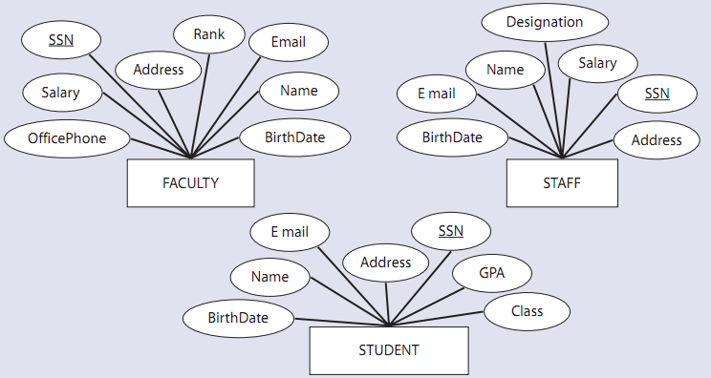
Chuyên biệt hóa và tổng quát hóa Specialization và Generalization
Ví dụ: loại thực thể FACULTY, STAFF, STUDENT trước khi tổng quat hóa
12

Slide 13
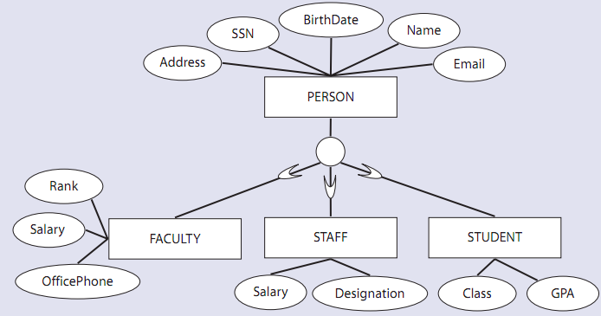
Chuyên biệt hóa và tổng quát hóa Specialization và Generalization
Ví dụ: Các loại thực thể FACULTY, STAFF, STUDENT sau khi tổng quát hóa
13

Slide 14
Chuyên biệt hóa và tổng quát hóa Specialization và Generalization
Chuyên biệt hóa là quá trình định nghĩa một hay nhiều kiểu con từ một siêu kiểu và hình thành mối liên kết siêu kiểu/kiểu con
Là quá trình từ trên xuống (Top down), bắt đầu từ loại thực thể tổng quát (superclass) xác định những subclasses dựa trên những thuộc tính riêng hoặc mối quan hệ cụ thể của lớp con
14

Slide 15
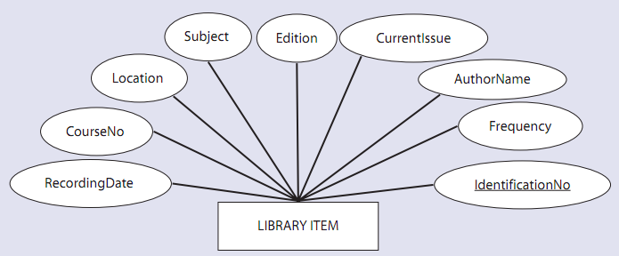
Chuyên biệt hóa và tổng quát hóa Specialization và Generalization
Ví dụ: loại thực thể LIBRARY ITEM với các thuộc tính:
15

Slide 16
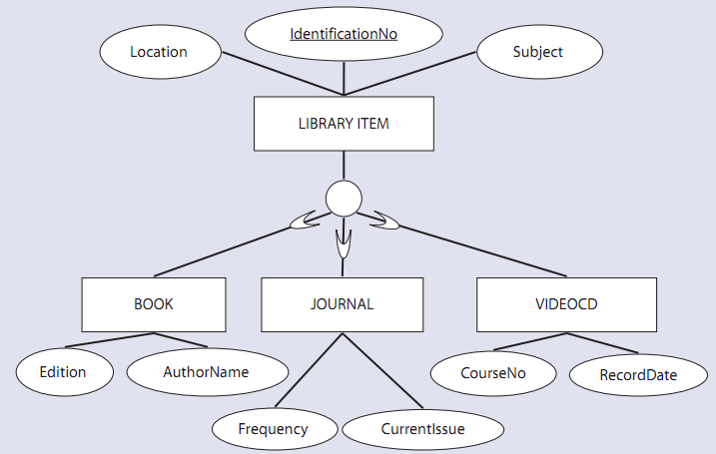
Chuyên biệt hóa và tổng quát hóa Specialization và Generalization
Ví dụ: Sau khi chuyên biệt hóa: superclass: LIBRARY ITEM và subclasses BOOK, JOURNAL, VIDEOCD.
16

Slide 17
Chuyên biệt hóa và tổng quát hóa Specialization và Generalization
Ví dụ: kiểu thực thể PRODUCT có 1 thuộc tính đa trị là Supplier (có thể được cung cấp tại chỗ hoặc từ nhà sản xuất bên ngoài)→ PRODUCT nên đươc chuyên biệt hóa thành 2 kiểu con MANUFACTURED PART và PURCHASED PART
17

Slide 18
Ví dụ chuyên biệt hóa
Description
Location
Supplier_ID
Part_No
PRODUCT
QOH
SUPPLIER
MANUFACTURED
PART
PURCHASED
PART
Supplies
Routing_No
Unit_price
18

Slide 19
Ràng buộc trong mối liên kết siêu kiểu/ kiểu con
Hai loại ràng buộc
Ràng buộc về tính đầy đủ (completeness constraint)
Ràng buộc về tính phân ly (Disjointness constraint)
19

Slide 20
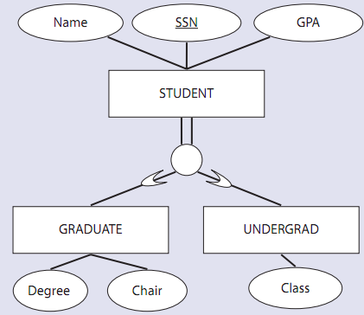
Ràng buộc về tính đầy đủ
Ràng buộc về tính đầy đủ dùng để trả lời cho câu hỏi: “Một thể hiện của siêu kiểu có phải là thành viên của ít nhất một kiểu con hay không?”
20

Slide 21
Ràng buộc về tính đầy đủ
Có hai nguyên tắc (rule):
Chuyên biệt hóa toàn phần (total specialization)
Chuyên biệt hóa riêng phần (partial specialization)
Chuyên biệt hóa toàn phần: mỗi thể hiện của siêu kiểu tất yếu phải là một thể hiện của một kiểu con
21

Slide 22
Ví dụ chuyên biệt hoá toàn phần
Physical_ID
Patient_ID
Patient_Name
Is_cared_for
PHYSICIAN
PATIENT
OUTPATIENT
RESIDENT
PATIENT
Is_assigned
BED
Checkback_
Date
Date_
Discharged
Bed_ID
22

Slide 23
Ràng buộc về tính đầy đủ
Chuyên biệt hóa riêng phần: mỗi thể hiện của siêu kiểu không nhất thiết phải là 1 thể hiện của một kiểu con
Ví dụ: siêu kiểu VEHICLE có 2 kiểu con CAR và TRUCK. Kiểu thực thể MOTORCYCLE cũng là 1 loại xe cộ nhưng không được đưa vào mô hình
23

Slide 24
Ví dụ Chuyên biệt hoá riêng phần
Make
Model
Vehicle_Name
Vehicle_ID
VEHICLE
Price
CAR
TRUCK
Car_Type
Capacity
No_of_
Passengers
24

Slide 25
Ràng buộc về tính đầy đủ
Ví dụ: Một thể hiện lớp cha LIBRARY ITEM có thể là thành viên của BOOK, VIDEO CD, JOURNALS, nhưng nó không phải là bắt buộc đối với một thể hiện thuộc bất kỳ của các lớp con.
Nếu Newspaper là một thể hiện của một lớp cha, nó không thuộc một trong một trong các lớp con.
25

Slide 26
Ví dụ Chuyên biệt hoá riêng phần

Slide 27
Ràng buộc về tính phân ly Disjointness constraint
Ràng buộc về tính phân ly để trả lời cho câu hỏi “một thể hiện (instance) của siêu kiểu có đồng thời là thành viên của cả 2 kiểu con hay không?”.
Hai nguyên tắc (rule):
Phân ly (disjoint)
Trùng lặp (overlap)
27

Slide 28
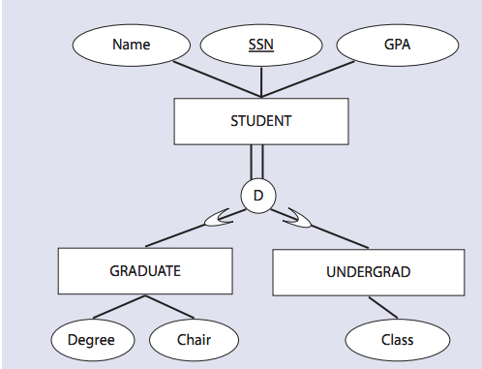
Ràng buộc về tính phân ly Disjointness constraint
Phân ly (disjoint): một thể hiện của siêu kiểu là thành viên của chỉ một kiểu con
Trong mối quan hệ superclass/subclass, ràng buộc Disjoint được ký hiệu là D.
28

Slide 29
Ví dụ thuộc tính kiểu phân ly
Ví dụ: PATIENT chỉ có thể hoặc là OUTPATIENT hoặc là RESIDENT PATIENT
Patient_ID
Patient_Name
Patient_ID
PATIENT
Patient_Type =
‘O’
d
‘R’
OUTPATIENT
RESIDENT
PATIENT
Checkback_
Date
Date_
Discharged
29

Slide 30
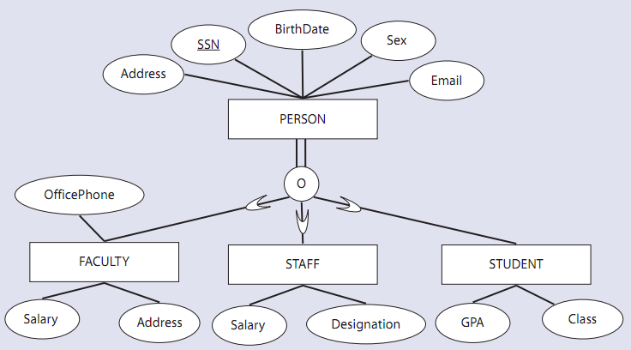
Ràng buộc về tính phân ly Disjointness constraint
Trùng lặp (overlap): một thể hiện của siêu kiểu có thể đồng thời là thành viên của nhiều hơn một kiểu con
Trong mối quan hệ superclass/subclass, overlap constraint được ký hiệu là O
30

Slide 31
Ví dụ thuộc tính kiểu trùng lặp
Ví dụ: một thể hiện của siêu kiểu PART có thể hoặc là thể hiện của kiểu con MANUFACTURED PART hoặc của kiểu con PURCHASED PART
Manufactured?
Purchased?
Part_Type
Description
Location
PART
Part_No
QOH
Part_Type
Manufactured?=‘Y’
O
Purchased?=‘Y’
MANUFACTURED
PART
PURCHASED
PART
31

Slide 32
Thứ tự phân cấp (Hierarchy) của siêu kiểu/kiểu con
Một kiểu con có thể trở thành siêu kiểu cho 1 số kiểu con khác
Siêu kiểu ở mức cao nhất được gọi là root
Ví dụ: hãy lập mô hình nhân lực (human resource) của 1 trường đại học
Một faculty thì sẽ có những thuộc tính gì?
32

Slide 33
Ví dụ mô hình nhân lực trường đại học
Name
Address
SSN
PERSON
BirthDate
O
EMPLOYEE
STUDENT
ALUMNUS
d
d
FACULTY
STAFF
GRADUATE
UNGRADUATE
Rank
Position
Test_Score
33
Class
Notes:
Alumnus:nam sinh

Slide 34
Quy tắc nghiệp vụ Business Rules
Lược đồ ER là 1 phương tiện thông dụng để diễn tả các kiểu quy tắc nghiệp vụ nào đó.
Nhưng có những quy tắc nghiệp vụ không thể diễn tả được trong lược đồ ER.
34

Slide 35
Quy tắc nghiệp vụ Business Rules
Quy tắc nghiệp vụ là “một phát biểu (statement) dùng để định nghĩa hay ràng buộc một số ngữ cảnh của hoạt động nghiệp vụ. Quy tắc này dùng để khẳng định cấu trúc của hoạt động nghiệp vụ hoặc để điều khiển đến hoạt động nghiệp vụ”.
Ví dụ:
Một sinh viên chỉ được phép đăng ký 1 môn học khi sinh viên đó đã đạt được những môn học tiên quyết cho môn học đó.
Một khách quen được giảm giá 10% nếu không nợ quá hạn
35

Slide 36
Quy tắc nghiệp vụ
Thuật ngữ cũ “data integrity constraints” (ràng buộc toàn vẹn dữ liệu)
Thuật ngữ “business rule” có phạm vi rộng hơn bao gồm mọi quy tắc có ảnh hưởng đến CSDL trong 1 tổ chức.
36

Slide 37
Quy tắc nghiệp vụ (tt)
Mô hình quy tắc nghiệp vụ (business rule paradigm) được xem như mô hình mới trong việc xác định yêu cầu hệ thống thông tin, và có phạm vi rộng hơn.
Giới hạn phạm vi của quy tắc nghiệp vụ:chỉ quan tâm đến các quy tắc nghiệp vụ có liên quan đến database. Các quy tắc này được thể hiện thông qua các ràng buộc toàn vẹn (integrity constraint) trong database.
Hai loại chính:
Ràng buộc về cấu trúc (structure constraint)
Ràng buộc về tác vụ (operational constraint)
37

Slide 38
Business
Rules
Structural
Constraint
Operational
Constraint
Procedural
Declarative
Domain
Constraints
Definitions
Relationships
Terms
Facts
Constraints
SuperType
/SubType
Base
Derived
38
ER diagram

Slide 39
Phân loại quy tắc nghiệp vụ
Chỉ có 3 loại quy tắc có thể được thể hiện trong lược đồ ER:
Terms → các thực thể, thuộc tính và mối quan hệ
Constraints → lượng số min và max
Supertype/subtype
39

Slide 40
Ràng buộc về cấu trúc
Là các quy luật để ràng buộc về cấu trúc tĩnh (static) của một tổ chức.
Ba loại ràng buộc về cấu trúc:
Các định nghĩa (definitions)
Miền trị (Domains)
Mối liên kết (Relationships)
Các định nghĩa (definition):
Thuật ngữ (term): một từ hay một nhóm từ có ý nghĩa
Sự kiện (fact): sự kết hợp giữa hai hay nhiều thuật ngữ
Sự kiện dẫn xuất (derived fact): là sự kiện mà dẫn xuất ra từ những sự kiện hoặc quy tắc khác
40

Slide 41
Các định nghĩa trong mô hình dữ liệu
Lược đồ ER chứa 3 loại đối tượng sau: entity, attribute và relationship. Mỗi loại đều có các thuộc tính (property) đặc trưng.
Các term chỉ nên đưa vào lược đồ ER sau khi đã được định nghĩa (definition) cẩn thận.
41

Slide 42
Ví dụ định nghĩa entity
Name: FACULTY
Type: Regular
Definition: a university employee who is academically qualified to teach courses
Identifier: Faculty_ID
Name: STUDENT
Type: Regular
Definition: a person who has been admitted to the school
Identifier: Student_ID
42

Slide 43
Ví dụ định nghĩa attribute
Name: Faculty_ID
Domain: Person_IDs
Definition: unique identifier of a faculty member
Null: no
Name: Faculty_Name
Domain: Person_Names
Definition: name of faculty member
Null: no
43

Slide 44
Ví dụ định nghĩa relationship
Name: Is_registered
Type: Binary M:N
Description: associates each student with the course sections for which he or she is registered during the current semester
Constraints: none
Attributes: none
44

Slide 45
Ràng buộc về cấu trúc (tt)
Ràng buộc miền trị (domain): xác định tập các giá trị mà một hay nhiều thuộc tính có thể lấy.
Ví dụ:
Xét thực thể SINHVIEN có các thuộc tính MaSv, TenSV, Phai (Ràng buộc miền trị là chỉ có 2 giá trị Nam hay Nữ), Diem (từ 0 đến 10).
Thực thể HOADON có các thuộc tính MaHD, LoaiHD (RBMT chỉ chứa các giá trị N, X, C, T).
45

Slide 46
Ràng buộc về tác vụ
Là các quy tắc dùng để ràng bụôc những tác vụ nghiệp vụ đang xảy ra
Trước đây các ràng buộc tác vụ được thực hiện trong các thủ tục nằm sâu trong chương trình ứng dụng → khó sửa đổi
Phương pháp mới: dùng khai báo (declarative approach) để xác định các quy tắc nghiệp vụ.
Mỗi quy tắc được phát biểu như 1 sự khẳng định (assertion) mà không xác định xem quy lụât đó thực thi như thế nào.
Tất cả các quy tắc sẽ được lưu trữ trong một cơ sở ràng buộc ( constraint base). Khi DBMS xử lý 1 transaction, nó truy xuất đến các quy tắc thích hợp trong cơ sở ràng buộc này để áp dụng cho transaction.
46

Slide 47
Ngôn ngữ để xác định ràng buộc
Mỗi quy tắc sẽ được xác định bằng cú pháp của 1 ngôn ngữ đặc biệt có 2 tính chất sau:
Phải khá đơn giản để người dùng (end user) không chỉ hiểu được mà còn có thể tự mình tạo ra các quy tắc từ ngôn ngữ này
Ngôn ngữ phải có cấu trúc thích đáng để có thể chuyển đổi tự động thành mã máy
Trong SQL server 2008, các quy tắc được thực hiện thông qua các constraint trong bảng và trigger.
47

Slide 48
Các đối tượng bị ràng buộc và đối tượng ràng buộc
Đối tượng bị ràng buộc (constrained object): là 1 thực thể, thuộc tính hay mối quan hệ mà các thao tác (như tạo, xóa, cập nhật, đọc,..) trên đối tượng đó bị giới hạn
Đối tượng ràng buộc (constraining object): là 1 thực thể, thuộc tính, hay mối quan hệ mà tác động đến khả năng thực thi tác vụ của 1 đối tượng khác
48

Slide 49
Các đối tượng bị ràng buộc và đối tượng ràng buộc
Ví dụ: Xét quy tắc nghiệp vụ sau: “ A person can rent a car only if he or she possesses a valid driver’s license”
3 thực thể: PERSON, CAR, DRIVER’S LICENSE
2 mối kết nối: Rents (1-M optional), Possesses (1-1 optional)
49

Slide 50
Lược đồ ER đơn giản
CAR
DRIVER’S
LICENSE
Rents
Possesses
PERSON
Chỉ ra cấu trúc của ngữ cảnh nhưng không chỉ ra
được các ràng buộc giữa các đối tượng
Đối tượng nào là đối tượng bị ràng buộc??
Rents
Đối tượng nào là đối tượng ràng buộc??
50
Possesses

Slide 51
Lược đồ ER có ràng buộc
CAR
DRIVER’S
LICENSE
R
Rents
Possesses
PERSON
51

Slide 52
Ví dụ 2
Bài toán lập lịch lớp học (class scheduling): quy tắc nghiệp vụ như sau:
For a faculty member to be assigned to teach a section of a course, the faculty member must be qualified to teach the course for which that section is scheduled
3 entities: FACULTY, COURSE, SECTION
1 Constrained entity: Is_assigned
2 Constraining entities: Is_qualified, Is_Scheduled
52

Slide 53
Ví dụ 2
Is_qualified
FACULTY
STUDENT
Is_assigned
COURSE
R
Is_registered
SECTION
Is_scheduled
53
Notes:
Qualified:đủ điều kiện
Section: chương

Slide 54
Ví dụ 2
Quy tắc 2: For a faculty member to be assigned to teach a section of a course, the faculty member must not be assigned to teach a total of more than three course sections
➔Constrained entity: Is_assigned
➔ Constraining entity: Is_assigned
54

Slide 55
Ví dụ 2
Is_qualified
FACULTY
3
U
STUDENT
Is_assigned
COURSE
LIM
Is_registered
SECTION
Is_scheduled
55

Slide 56
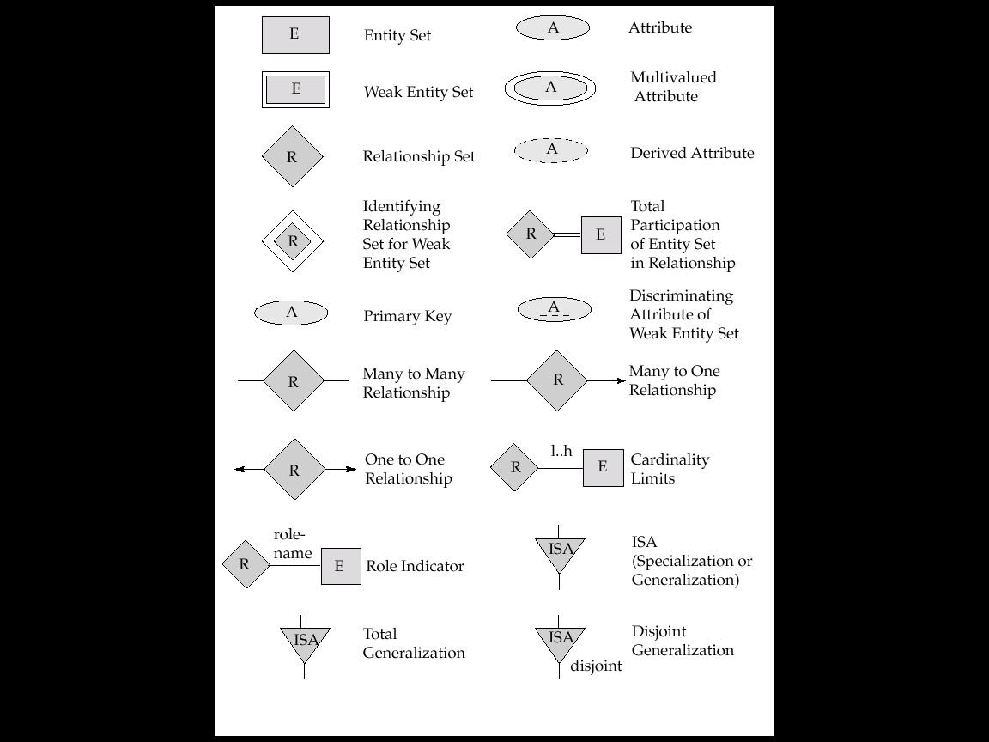
Tổng kết: Các ký hiệu dùng trong mô hình ER

Slide 57
Tổng kết: Các ký hiệu dùng trong mô hình ER

Slide 58
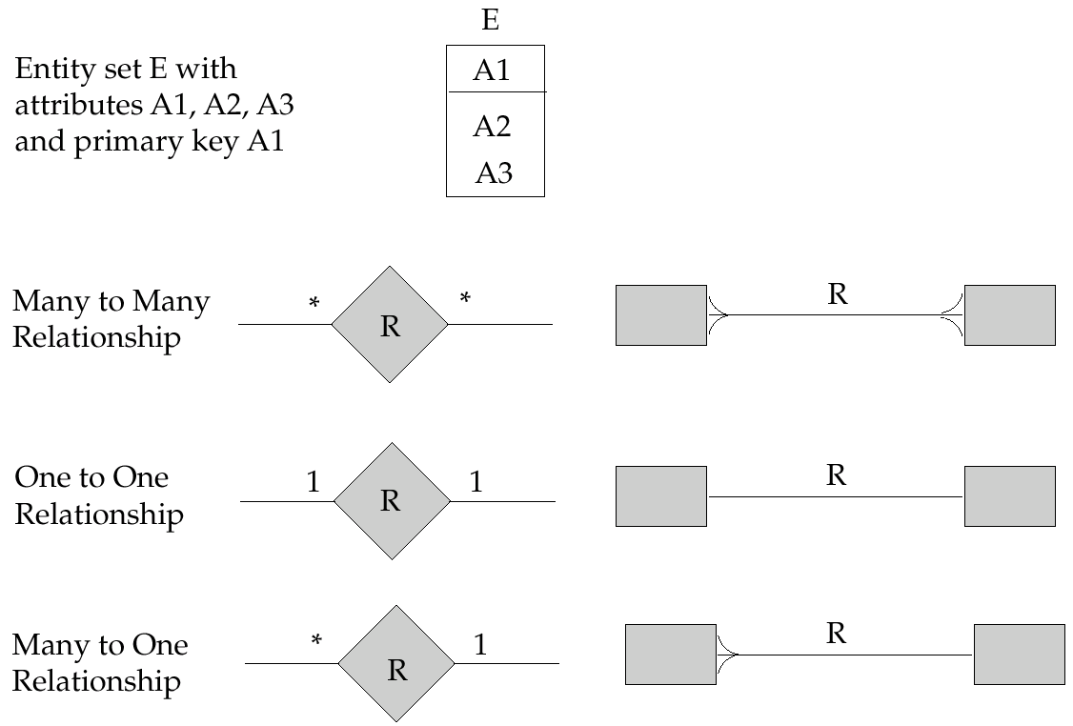
Tổng kết: Các ký hiệu dùng trong mô hình ER

Slide 59
Bài tập 1: Quản lý hoạt động của một trung tâm đại học
Xây dựng mô hình ER
Qua quá trình khảo sát, điều tra hoạt động của một trung tâm đại học ta rút ra các quy tắc quản lý sau:
Trung tâm được chia làm nhiều trường và mỗi trường có 1 hiệu trưởng để quản lý nhà trường.
Một trường chia làm nhiều khoa, mỗi khoa thuộc về một trường.
Mỗi khoa cung cấp nhiều môn học. Mỗi môn học thuộc về 1 khoa (thuộc quyền quản lý của 1 khoa).
Mỗi khoa thuê nhiều giáo viên làm việc. Nhưng mỗi giáo viên chỉ làm việc cho 1 khoa. Mỗi khoa có 1 chủ nhiệm khoa, đó là một giáo viên.
Mỗi giáo viên có thể dạy nhiều nhất 4 môn học và có thể không dạy môn học nào.
Mỗi sinh viên có thể học nhiều môn học, nhưng ít nhất là môn. Mỗi môn học có thể có nhiều sinh viên học, có thể không có sinh viên nào.
Một khoa quản lý nhiều sinh viên chỉ thuộc về một khoa.
Mỗi giáo viên có thể được cử làm chủ nhiệm của lớp, lớp đó có thể có nhiều nhất 100 sinh viên.

Slide 60
Bài tập 2: Quản lý nhân viên cho một đơn vị
Xây dựng mô hình ER
1. Thuộc tính:
Mã đơn vị, Tên đơn vị, Số điện thoại đơn vị, Địa chỉ đơn vị.
Mã nhân viên, Tên nhân viên, Giới tính nhân viên, Địa chỉ nhân viên,
Số điện thoại của nhân viên.
Mã dự án, Tên dự án
Mã khách hàng, tên khách hàng, Địa chỉ khách hàng, Số điện thoại của khách hàng.
Mã hàng, Tên hàng, Số lượng trong kho.
Lượng đặt hàng, Ngày đặt hàng

Slide 61
Bài tập 2: Quản lý nhân viên cho một đơn vị
Xây dựng mô hình ER
2. Các quy tắc
Một đơn vị thuê 1 hoặc nhiều nhân viên
Một đơn vị được quản lý bởi 1 người quản lý. Đó là một nhân viên.
Một nhân viên chỉ làm việc cho 1 đơn vị
Một nhân viên có thể làm việc cho 1 dự án
Mỗi dự án có thể thuê 1 hoặc nhiều nhân viên
Một nhân viên có thể phục vụ cho 1 hoặc nhiều khách hàng
Một khách hàng có thể được 1 hoặc nhiều nhân viên phục vụ
Một khách hàng có thể đặt 1 hoặc 1 vài hàng hóa (Khách hàng nào cũng đặt hàng: 1 hoặc nhiều mặt hàng)
Mọi mặt hàng đều có ít nhất một khách hàng đặt mua
Một đơn đặt hàng chỉ có 1 mặt hàng.

Slide 62
Review Questions
What is a subclass? When is a subclass needed in data modeling?
Define the following terms: superclass of a subclass, superclass/subclass relationship, IS-A relationship, specialization, generalization, category, specific (local) attributes, specific relationships.
What is the difference between a specialization hierarchy and a specialization lattice?

Slide 63
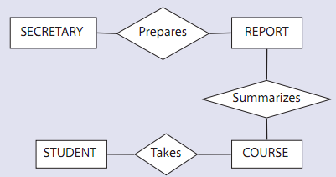
Review Questions
A department in a university stores the information about its students and courses in a database. The administrative assistant manages the database At the end of the semester, he prepares a report about each course. Is the E-R diagram correct? If not, explain why and draw the correct diagram.

Slide 64
Review Questions
Consider the BANK ER schema of Figure 03.17, and suppose that it is necessary to keep track of different types of ACCOUNTS (SAVINGS_ACCTS, CHECKING_ACCTS, . . .) and LOANS (CAR_LOANS, HOME_LOANS, . . .). Suppose that it is also desirable to keep track of each account’s TRANSACTIONs (deposits, withdrawals, checks, . . .) and each loan’s PAYMENTs; both of these include the amount, date, and time. Modify the BANK schema, using ER and EER concepts of specialization and generalization. State any assumptions you make about the additional requirements.

Slide 65

Thank you

